Slide 1
طرح درس نظام اقتصادی صدراسلام
مهدی صفدری
2واحد.کارشناسی

Slide 2
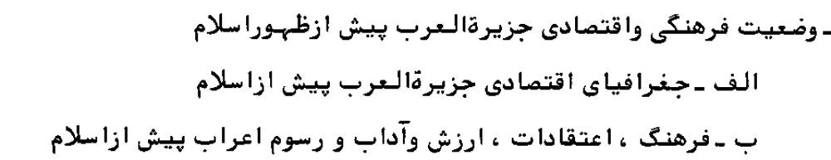
جلسه اول

Slide 3
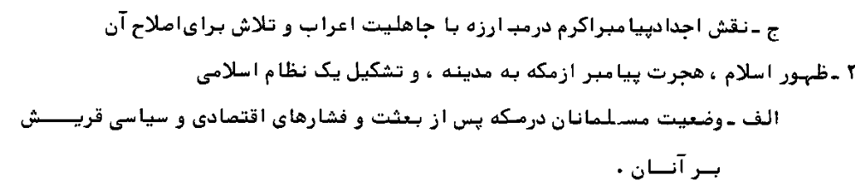
جلسه دوم

Slide 4
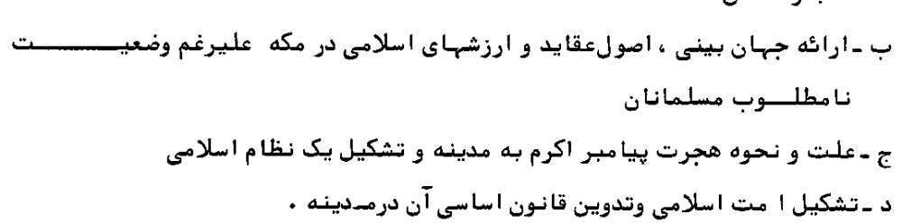
جلسه سوم

Slide 5
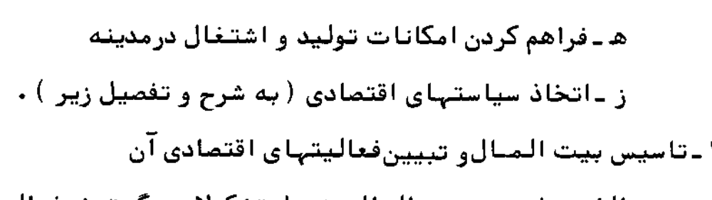
جلسه چهارم

Slide 6
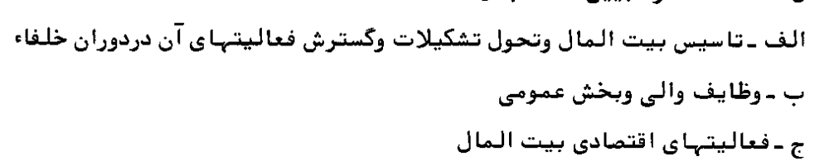
جلسه پنجم

Slide 7
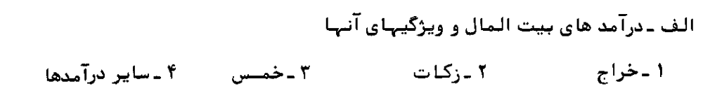
جلسه ششم

Slide 8
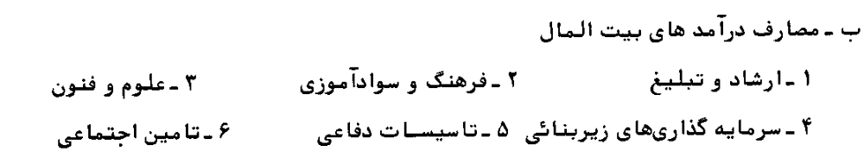
جلسه هفتم

Slide 9
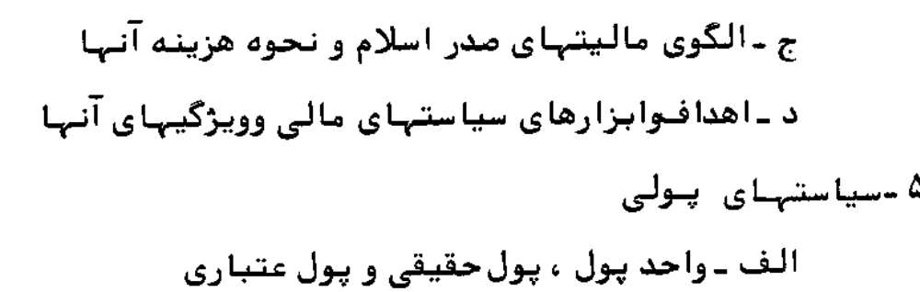
جلسه هشتم

Slide 10
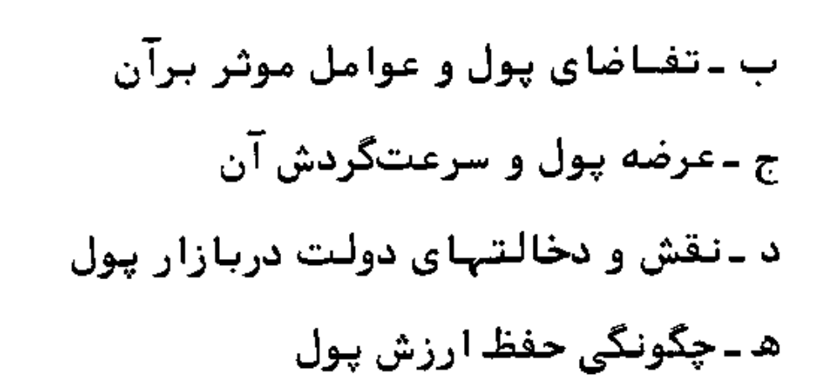
جلسه نهم

Slide 11
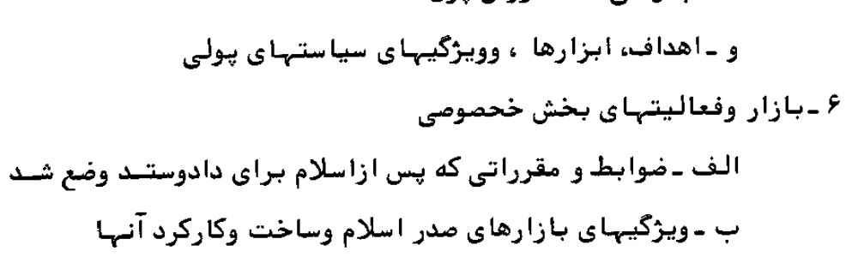
جلسه دهم

Slide 12
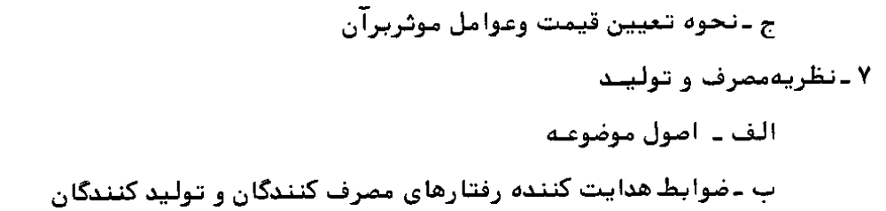
جلسه یازدهم

Slide 13
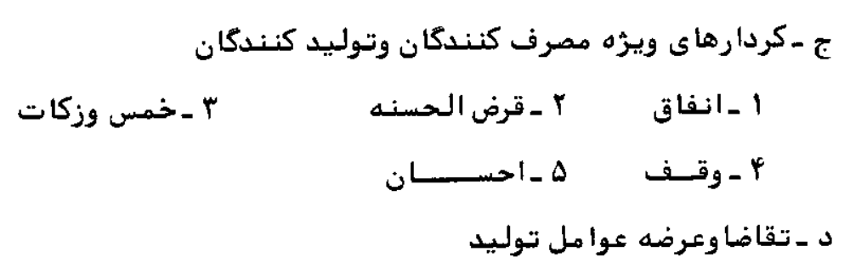
جلسه دوازدهم

Slide 14
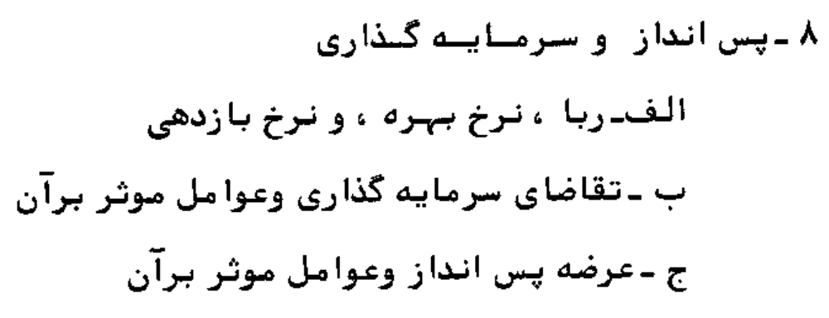
جلسه سیزدهم

Slide 15
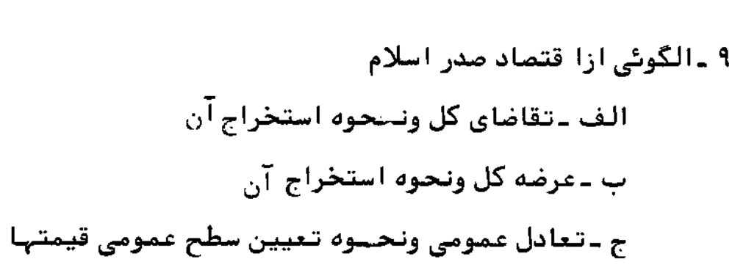
جلسه چهاردهم

Slide 16
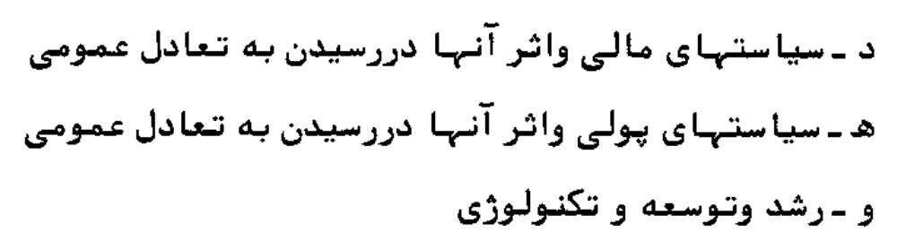
جلسه پانزدهم

Slide 17
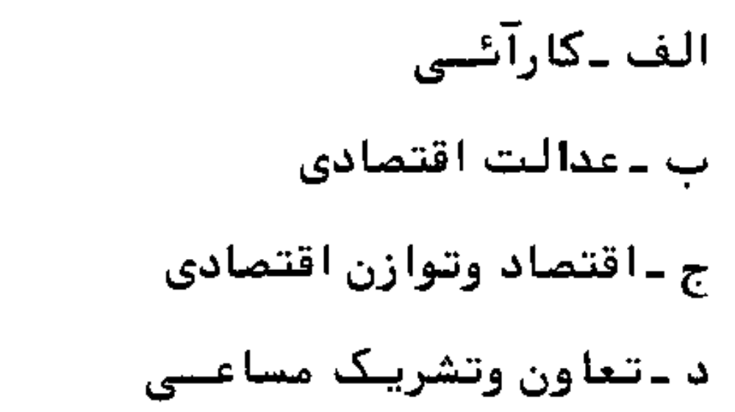
جلسه شانزدهم

